Slide 1
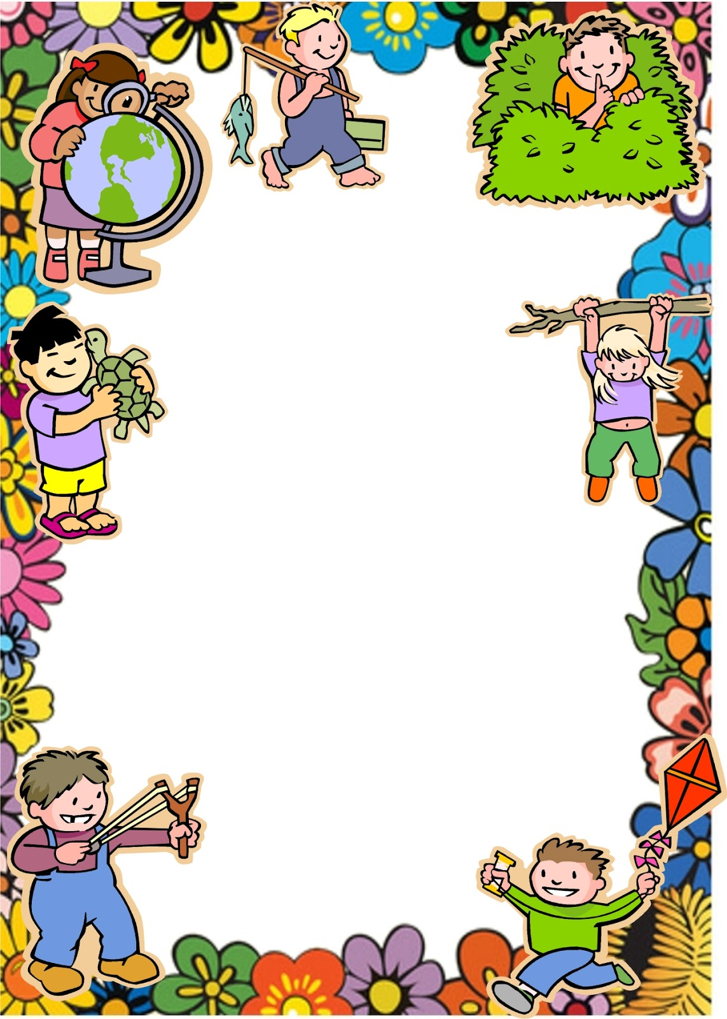
ESCUELA NORMAL DE EDUCACION PREESCOLAR.
LICENCIATURA EN EDUCACION PREESCOLAR.
Curso: Forma, espacio y medida.
Alumna: Zaira Vanessa Álvarez Valdez.
Numero de lista: 1.
Unidad: Medida y calculo geométrico.
Tema: Tiempo, peso y otras magnitudes medibles.
Competencia del curso a desarrollar: usa las tecnologías de la información y la comunicación (TIC) como herramientas para la enseñanza y aprendizaje en ambientes de resolución de problemas cuantitativos.
Aprendizaje esperado : Justifique y realice el análisis del trabajo con los niños de diversas magnitudes para favorecer competencias del campo de pensamiento matemático en el aspecto de forma, espacio y medida.
Rasgos o competencias esperadas del perfil de egreso : diseña planeaciones didácticas, aplicando sus conocimientos pedagógicos y disciplinares para responder a las necesidades del contexto en el marco de los planes y programas de educación básica.
Tema del trabajo a desarrollar : experimento de magnitudes de medida (masa) .

Slide 2
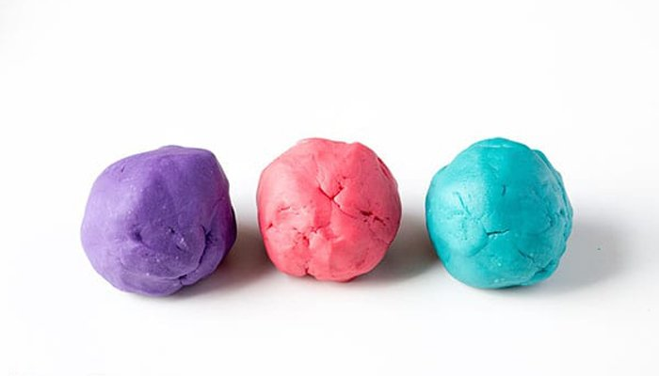
CONSERVACION DE LA MASA.
Pensamiento matemático.
Aspecto. Forma, espacio y medida.
Competencia. Utiliza unidades no convencionales para resolver problemas que implican medir magnitudes de longitud, capacidad, peso y tiempo, e identifica para que sirven algunos instrumentos de medición.
Aprendizajes esperados. Elige y argumenta que conviene usar como instrumento para comparar magnitudes y saber cual (objeto) mide o pesa más o menos, o a cuál le cabe más o menos.

Slide 3
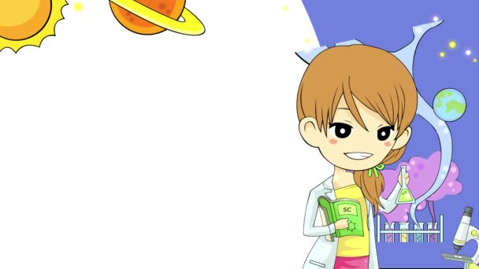
Duración. 15 – 20 minutos
¿Qué necesito?
Maicena (fécula de maíz)
Acondicionador de cabello.
Colorantes vegetales.

Slide 4
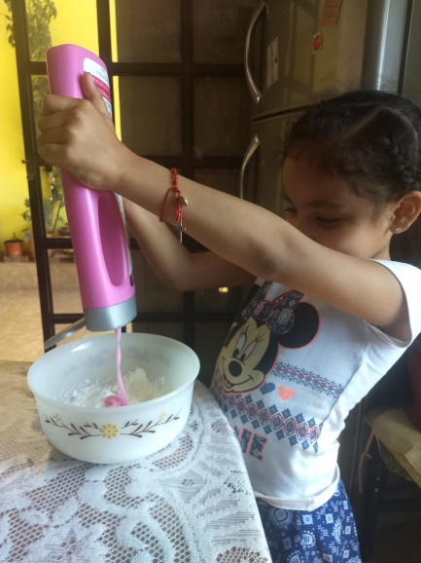
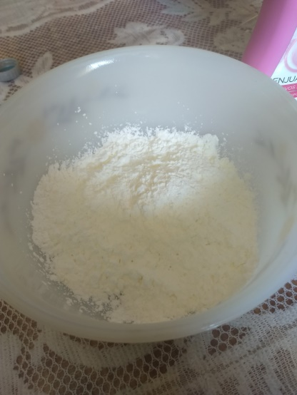
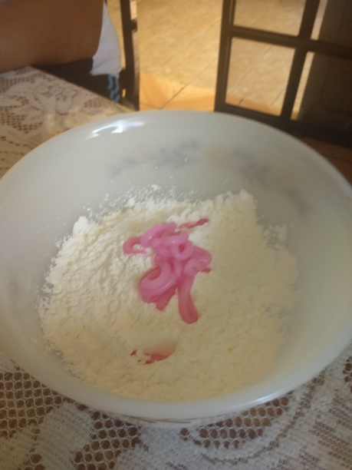
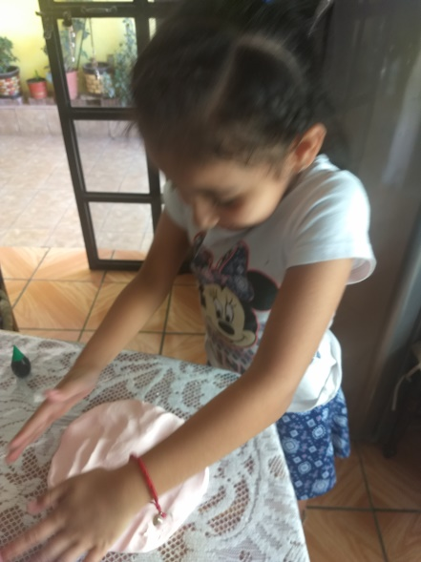
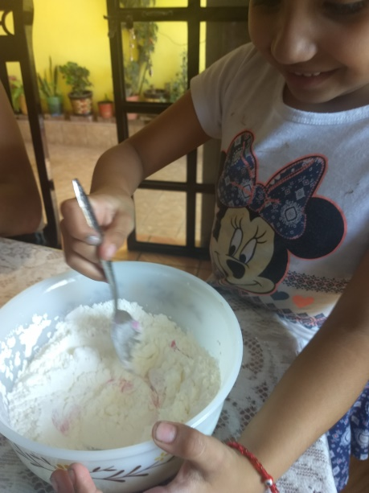
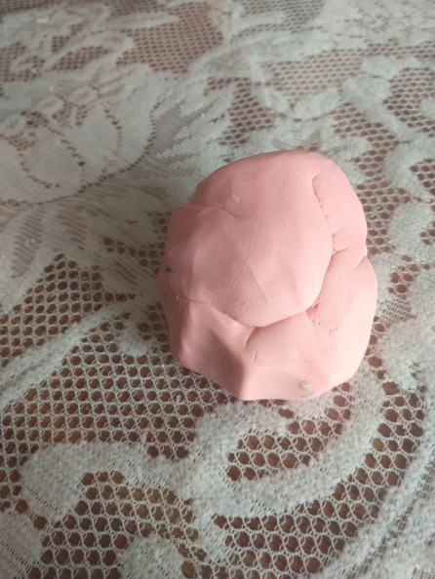
¿Cómo se hace?
En un recipiente limpio y seco se agrega la maicena y poco a poco se va incorporando el acondicionador. Se utiliza una medida de acondicionador por dos medidas de maicena. Se mezcla bien.
Si tu masa queda muy pegajosa agrega un poco mas de maicena y si por el contrario quedo muy seca agrega mas acondicionador.
Se amasa bien y se le va agregando el colorante que se desea .

Slide 5
Se forma una bola de plastilina y después esta se divide en 2 iguales y se le pregunta al niño.
¿ son del mismo tamaño ?
¿ por que ?
Después se le pide a la niña que con una bolita de plastilina forme un gusano. Al termino se le vuelve a cuestionar.
¿ cual figura es mas grande?
¿ por que ?
Por ultimo el gusano lo dividimos en 3 pedacitos y formamos bolitas y de igual manera se cuestiona acerca de cual tiene mas plastilina o cual es mayor.

Slide 7
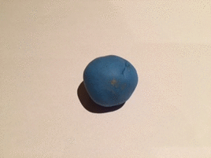
Los beneficios de jugar con plastilina para los niños
– Creatividad. A través de la plastilina el niño incentiva su creatividad ya que imagina, crea y, a la vez, materializa los pensamientos que tiene en su mente, por lo que aporta múltiples beneficios a su fantasía.
- Motricidad fina. La plastilina es también estimulador de la motricidad fina, la de sus manitas, ya que al jugar van adquiriendo agilidad, fuerza y destreza en sus dedos, lo que después será muy importante cuando empiece a aprender a leer y a escribir.
Diferenciar colores. Se utiliza mucho en Educación Infantil porque permite al niño diferenciar colores, amasar, ablandar, separar y volver a unir piezas, etcétera.
Proporciones. Al igual que aprende a diferenciar colores, también la plastilina puede ser una perfecta herramienta para acostumbrarse a los diferentes tamaños y proporciones de las cosas.
Concentración. Jugar con la plastilina, además, favorece la concentración de nuestros hijos, pues les propone metas a corto y largo plazo (como realizar una figura), como también pasa con el ajedrez. Se trata de una actividad motivante y divertida que les mantiene ocupados en periodos de tiempo que pueden ser bastante largos.
Relajación. Es una actividad que, al tiempo que le divierte, también le puede relajar y tranquilizar en momentos de nervios. Por ello, también se recomienda en niños inquietos o hiperactivos para que jueguen con ella después de otras actividades y se despejen la mente.
Autoestima. La plastilina, además, puede aumentar la autoestima de tus hijos cuando consigan realizar la figura que se han propuesto y ver que les felicitas por lo bonita que les ha quedado.

Slide 9
http://carolinallinas.com/2014/03/plastilina-con-2-ingredientes.html
http://www.siteal.iipe.unesco.org/sites/default/files/mex_-_educacion_preescolar_.pdf
http://www.hacerfamilia.com/ocio/noticia-beneficios-jugar-plastilina-ninos-20150216090810.html

